Slide 1

Каталог товаров - CRUD-приложение

Slide 2
Цель и требования
Цель: CRUD-приложение для управления товарами интернет-магазина
Требования: создание, чтение, обновление, удаление сущностей

Slide 3
Архитектура приложения
C# / .NET 10 / ASP.NET Core MVC
SQLite + Entity Framework Core
Bootstrap 5 (UI)
Serilog (логирование)
xUnit + Moq (тестирование)
Обоснование: кроссплатформенность, зрелость фреймворка, простота развёртывания

Slide 4
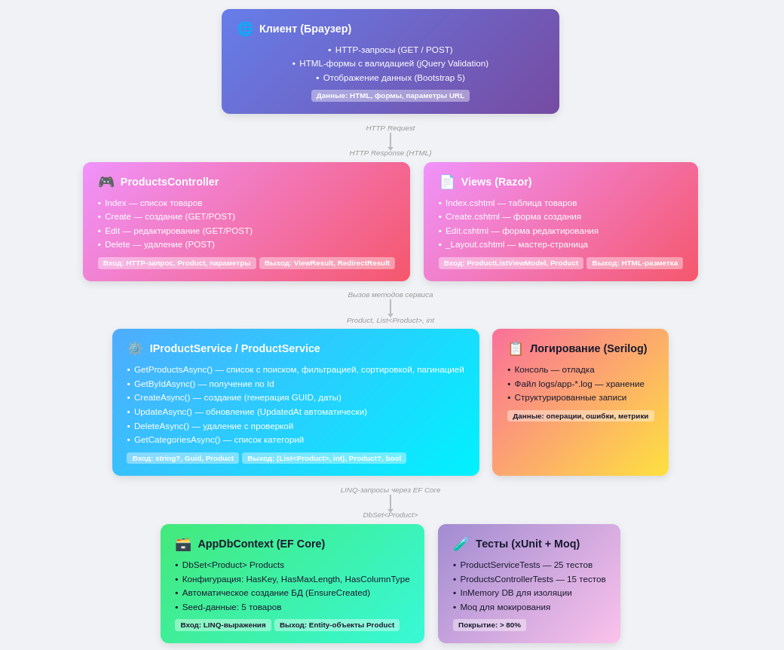
Архитектура решения

Slide 5
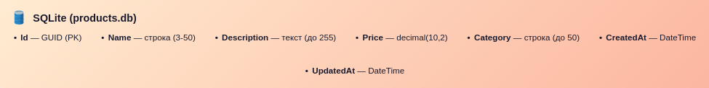
База данных

Slide 6
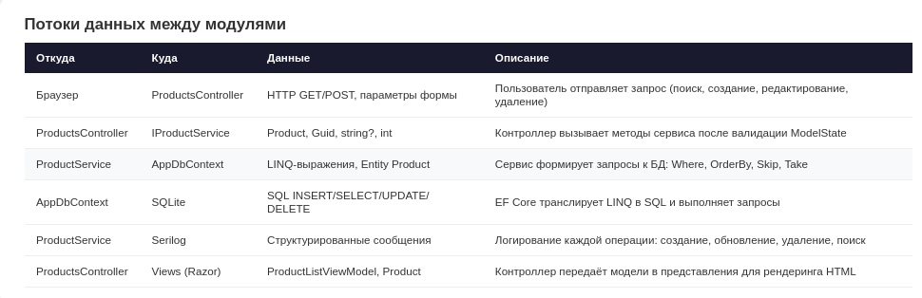
Потоки данных между модулями

Slide 7
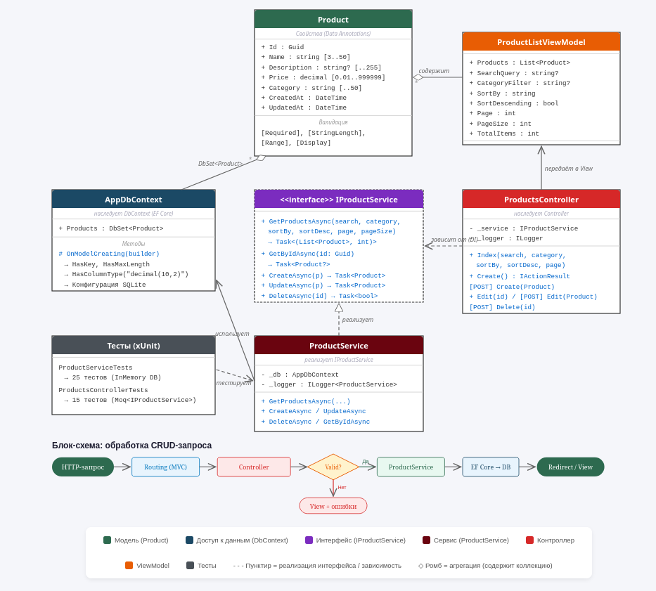
Блок схема приложения

Slide 8
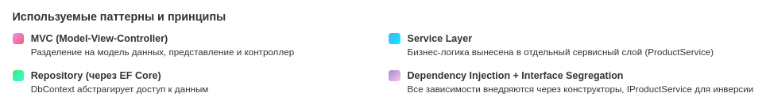
Используемые подходы

Slide 9
Результаты разработки
- Реализован полный CRUD с валидацией
- Поиск, фильтрация, сортировка, пагинация
- 40 тестов, покрытие > 80%
- Логирование (консоль + файл)
- Документация оформлена
- Код на GitHub

